Slide 1
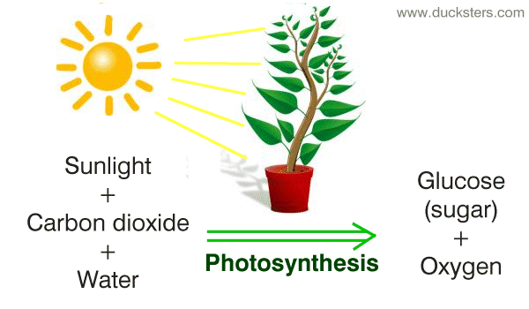
البناء الضوئي

Slide 2
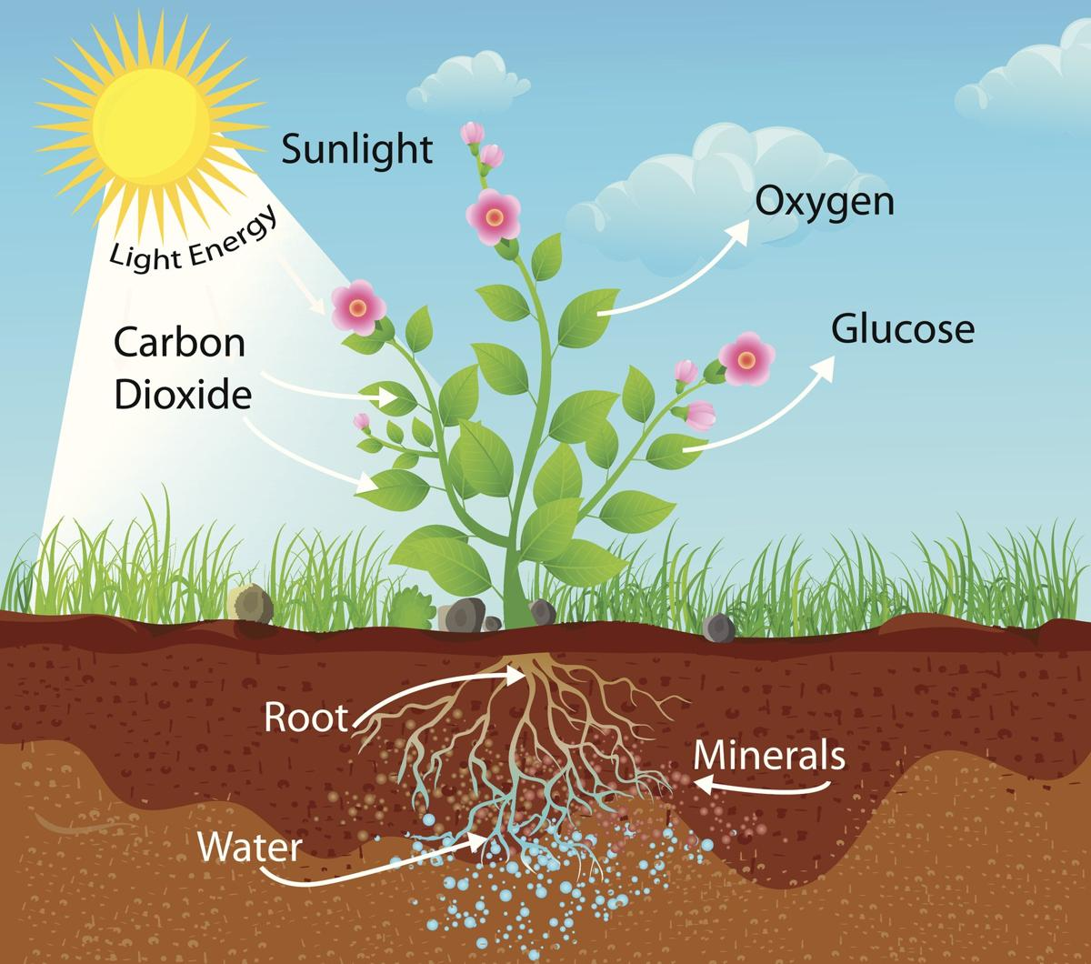

Slide 3
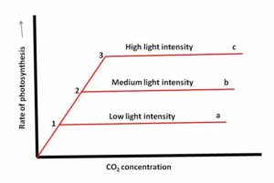
العوامل التي تؤثر في معدل البناء الضوئي
العوامل الخارجية
1- تركيز ثاني اكسيد الكربون
زيادة ثاني اكسيد الكربون بنسبة 30.-1% يؤدي الى سرعة البناء الضوئي
اذا زاد التركيز اعلى من ذلك انخفض معدل البناء الضوئي بسبب انغلاق الثغور

Slide 4
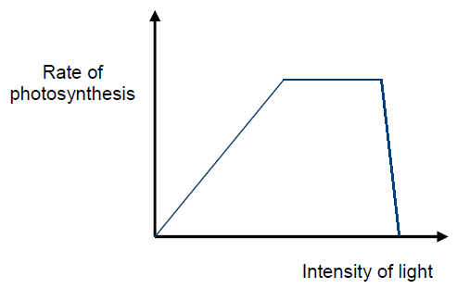
2- شدة الاضاءة:
معدل البناء الضوئي يتناسب طرديا مع شدة الاضاءة ولكن عند حد معين
اذا زاد الضوء عند هذا الحد يؤدي الى انخفاض معدل البناء الضوئي وذلك لأكسدة المادة الخضراء

Slide 5
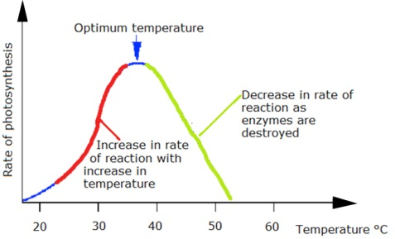
3- درجة الحرارة:
البناء الضوئي عبارة عن:
تفاعل ضوئي كيميائي لا يتأثر بدرجة الحرارة
تفاعل كيميائي يحدث في الظلام ويتأثر بدرجة الحرارة

Slide 6
4- الماء:
برغم ان الماء من المكونات الاساسية في البناء الضوئي و لكن لا يستخدم الا بنسبة 1% مما يمتصه النبات فبذلك لا يكون من العوامل المحددة للبناء الضوئي و لكنه يؤثر تأثير غير مباشر عن طريق غلق الثغور و فتحها

Slide 7
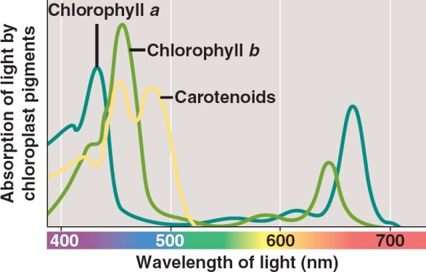
العوامل الداخلية
1- الكلوروفيل:
عامل اساسي – يمتص الضوء
يزداد معدل البناء الضوئي بزيادة نسبة الكلوروفيل بدون تناسب طردي منتظم

Slide 8
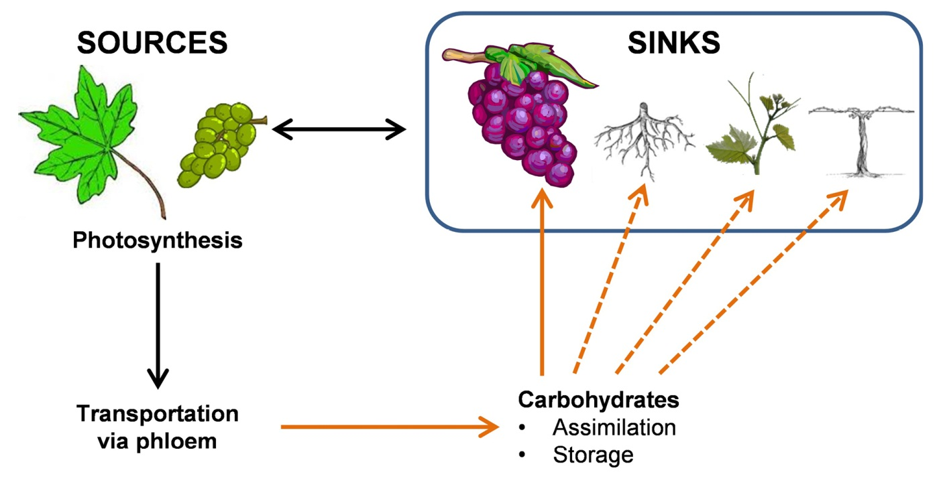
2- السائل البروتوبلازمي:
تكوين الانزيمات المسئولة عن اتمام عملية البناء الضوئي
3- تراكم نواتج البناء الضوئي:
اذا تراكمت السكريات اصبحت عامل مثبط للبناء الضوئي

Slide 9
العوامل المحددة في البناء الضوئي
نظرية العوامل المحددة: عندما تتوقف عملية على عدد من العوامل الغير مرتبطة فان سرعة هذه العملية تتحدد بأبطأ هذه العوامل سرعة اي تتوقف على العامل الموجود باقل نسبة

Slide 10
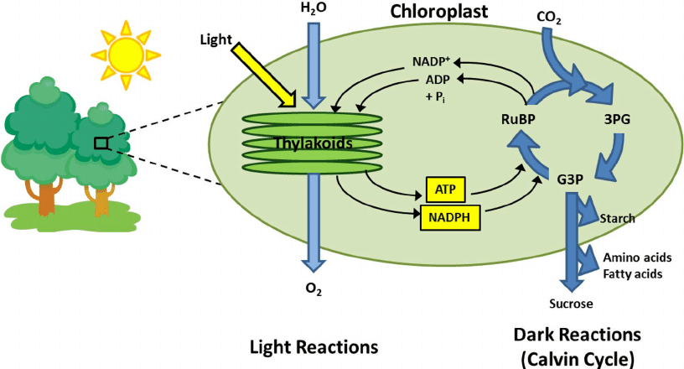
آلية البناء الضوئي

Slide 11
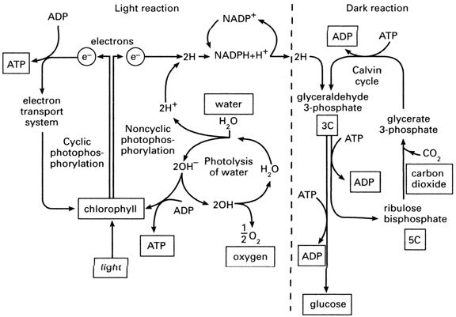

Slide 12
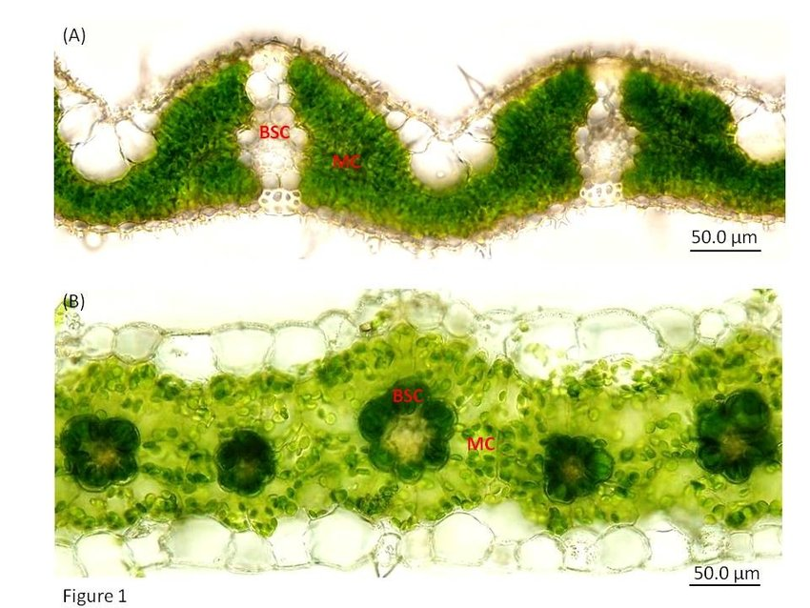

Slide 13
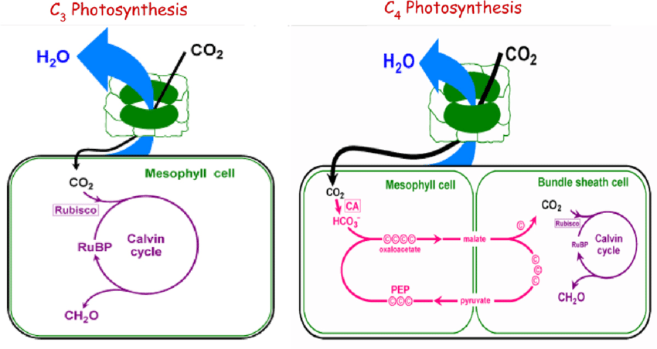

Slide 14
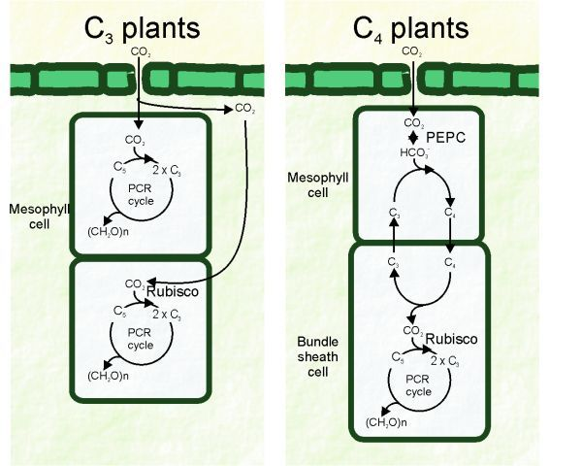

Slide 15
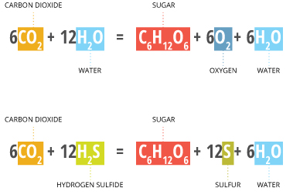
البناء الضوئي و الكيميائي في البكتريا
تحتوي بعض البكتريا على صبغ يشبه الكلوروفيل مثل بكتريا الكبريت الخضراء او الارجوانية

Slide 16
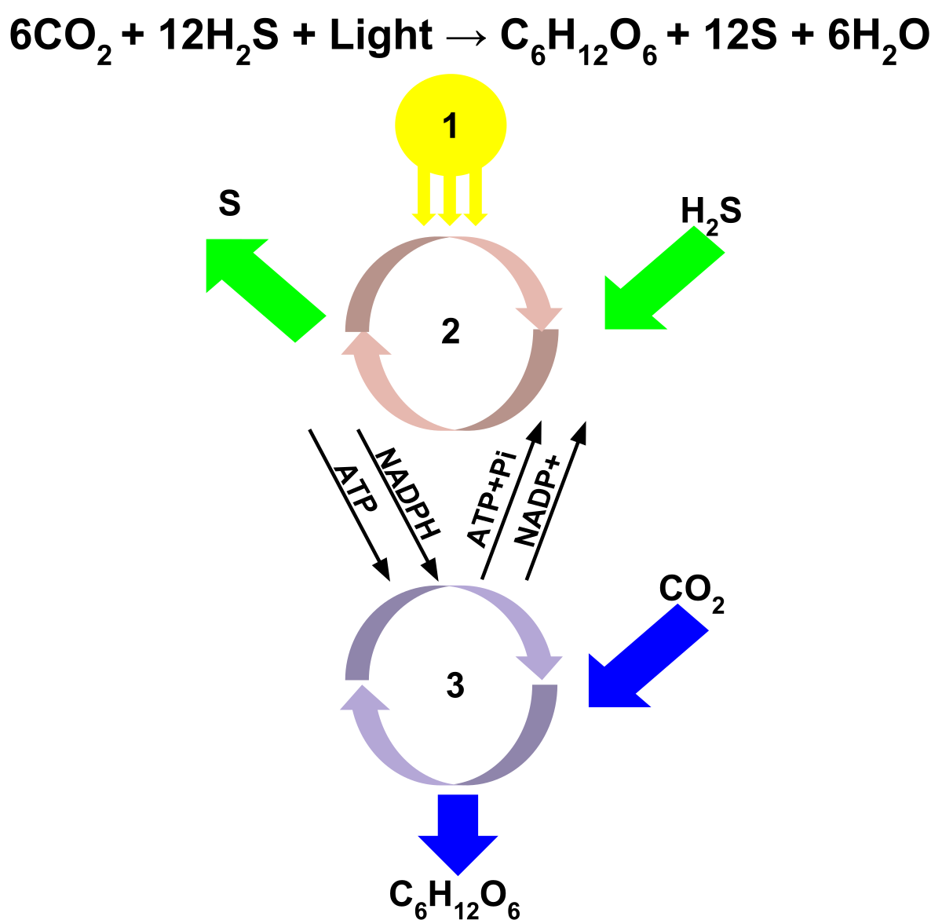

Slide 17
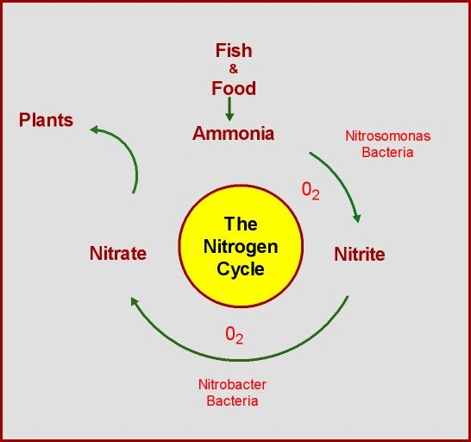
بكتريا تستخدم الطاقة الناتجة من التفاعلات الكيميائية ولذلك يسمى البناء الكيميائي
1- بكتريا النيترة

Slide 18
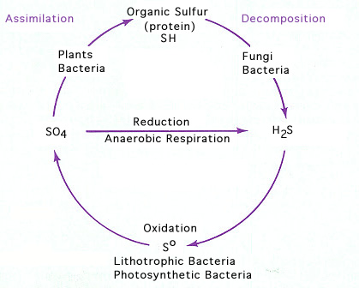
2- بكتريا الكبريت
+ O2
H2SO4
+O2+ H2O
طاقة تستخدم في بناء السكريات من ثاني اكسيد الكربون و الماء

Slide 19
3- بكتريا الحديد
4 FeCO₃ + O2 + 6 H2O-----Fe (OH)3 + 4 CO2 + E
4- بكتريا الهيدروجين
2H₂ + O₂---- 2H₂O + E

Slide 20
